Slide 1


Slide 2


数组

Slide 3






数组介绍
定义数组
操作数组元素
数组的属性
数组的方法

Slide 4



数组介绍
数组概念
数组元素

Slide 5
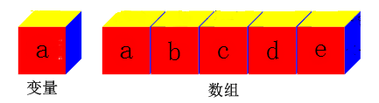
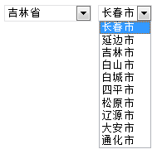
姓名 | 计算机成绩
郭靖 | 80
张无忌 | 95
乔峰 | 70
石中玉 | 96
杨过 | 85

Slide 6

数组概念
数组（Array）就是一组数据的集合。数组是JavaScript中用来存储和操作有序数据集的数据结构。
元素1 | 元素2 | 元素3 | 元素4 | 元素5
数字型数据
字符串型数据
100 | “abc” | true | ……
布尔型数据

Slide 7
数组元素
数组是数组元素的集合。每个数组元素都有一个下标，通过下标可以方便地引用数组元素。
数组元素
100 | 200 | 300 | ……
0 1 2 ......
数组的下标

Slide 8




定义数组
定义空数组
指定数组长度
指定数组元素
直接定义数组

Slide 9

定义空数组
使用不带参数的构造函数可以定义一个空数组，在定义空数组后再向数组中添加数组元素 。
语法格式
arrayObject = new Array()
var arr = new Array();
arr[0] = "功夫JavaScript";
arr[1] = "功夫PHP";
arr[2] = "功夫Java";
新创建的数组对象名
var user = "明日科技";
var user = new Array();
user[0] = "张三";
user[1] = "李四";
document.write(user);
定义的数组对象名和已存在的变量重名

Slide 10
指定数组长度
在定义数组的同时可以指定数组元素的个数。此时并没有为数组元素赋值，所有数组元素的值都是undefined。
语法格式
arrayObject = new Array(size)
新创建的数组对象名
设置数组的长度
var arr = new Array(3);
arr[0] = 1;
arr[1] = 2;
arr[2] = 3;

Slide 11
指定数组元素
在定义数组的同时可以直接给出数组元素的值。此时数组的长度就是在括号中给出的数组元素的个数。
语法格式
arrayObject = new Array(element1, element2, element3, ... )
新创建的数组对象名
存入数组中的元素
var arr = new Array(123, "功夫JavaScript", true);

Slide 12
直接定义数组
直接将数组元素放在一个中括号中，元素与元素之间用逗号分隔。
语法格式
arrayObject = [element1, element2, element3, ...]
新创建的数组对象名
存入数组中的元素
var arr = [123, "功夫JavaScript", true];

Slide 13


操作数组元素
数组元素的输入输出
数组元素的添加
数组元素的删除

Slide 14



数组元素的输入
在定义Array对象时直接输入数组元素
利用for语句向Array对象中输入数组元素
var arr = new Array("a","b","c","d");
var n=7;
var arr = new Array();
for (var i=0;i<n;i++){
arr[i]=i;
}
利用数组元素下标向Array对象中输入数组元素
var arr = new Array(7);
arr[3] = "a";
arr[4] = "b";

Slide 15
数组元素的输出
用下标获取指定元素值
var arr = new Array("a","b","c","d");
var third = arr[2];
document.write(third);
输出
c
var arr= new Array("a","b");
document.write(arr[2]);
数组的下标不正确
undefined

Slide 16
用for语句获取数组中的元素值
var str = "";
var arr = new Array("a","b","c","d");
for (var i=0;i<4;i++){
str=str+arr[i];
}
document.write(str);
输出
abcd
用数组对象名输出所有元素值
var arr = new Array("a","b","c","d");
document.write(arr);
输出
a,b,c,d

Slide 17

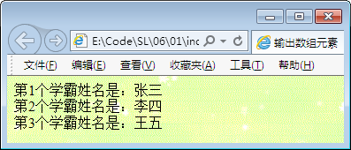
实例
某班级里有3个学霸，创建一个存储3个学霸姓名（张三、李四、王五）的数组，然后输出这3个数组元素。首先创建一个包含3个元素的数组，并为每个数组元素赋值，然后使用for循环语句遍历输出数组中的所有元素。

Slide 18
数组元素的添加
添加数组元素的方法非常简单，只要对新的数组元素进行赋值就可以了。
var arr = new Array("功夫JavaScript","功夫PHP");
arr[2] = "功夫Java";
arr[3] = "功夫C#";
arr[4] = "功夫Oracle";
document.write(arr);
输出
功夫JavaScript,功夫PHP,功夫Java,功夫C#,功夫Oracle
var arr = new Array("功夫JavaScript","功夫PHP");
arr[1] = "功夫Java";
document.write(arr);
输出
功夫JavaScript,功夫Java

Slide 19

数组元素的删除
使用delete运算符可以删除数组元素的值。
应用delete运算符删除数组元素之前和删除数组元素之后，元素个数并没有改变。
var arr = new Array("功夫JavaScript","功夫PHP","功夫Java");
delete arr[1];
document.write(arr);
输出
功夫JavaScript,,功夫Java

Slide 20
数组的属性
length属性
prototype属性

Slide 21
length属性
该属性用于返回数组的长度。
语法格式
arrayObject.length
数组名称
var arr=new Array(1,2,3,4,5,6,7,8);
document.write(arr.length);
输出
8

Slide 22
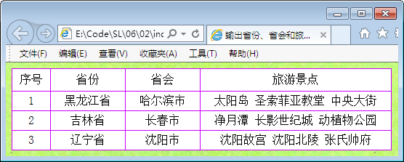
实例
将东北三省的省份名称、省会城市名称以及3个城市的旅游景点分别定义在数组中，应用for循环语句和数组的length属性，将省份、省会以及旅游景点循环输出在表格中。

Slide 23


（1）当用new Array()创建数组时，并不对其进行赋值，length属性的返回值为0。
（2）数组的长度是由数组的最大下标决定的。
技巧
如果为数组的length属性设置了一个比当前值小的值，那么数组将会被截断，该长度后的元素都会被删除。因此，可以使用length属性删除数组中后面的几个元素。
var arr = new Array(1,2,3,4,5,6);
arr.length = 3;
document.write(arr);
输出
1,2,3

Slide 24
prototype属性
该属性可以为数组对象添加自定义的属性或方法。
语法格式
Array.prototype.name=value
添加的属性名或方法名
属性的值或执行方法的函数
Array.prototype.outLast=function(){
document.write(this[this.length-1]);
}
var arr=new Array(1,2,3,4,5,6,7,8);
arr.outLast();
输出
8

Slide 25
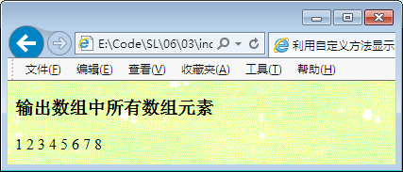
实例
应用数组对象的prototype属性自定义一个方法，用于显示数组中的全部数据。

Slide 26
数组的方法
数组的添加和删除
设置数组的排列顺序
获取某段数组元素
数组转换成字符串

Slide 27
方法 | 说明
concat() | 连接两个或更多的数组，并返回结果
push() | 向数组的末尾添加一个或多个元素，并返回新的长度
unshift() | 向数组的开头添加一个或多个元素，并返回新的长度
pop() | 删除并返回数组的最后一个元素
shift() | 删除并返回数组的第一个元素
splice() | 删除元素，并向数组添加新元素
reverse() | 颠倒数组中元素的顺序
sort() | 对数组的元素进行排序
slice() | 从某个已有的数组返回选定的元素
toString() | 把数组转换为字符串，并返回结果
toLocaleString() | 把数组转换为本地数组，并返回结果
join() | 把数组的所有元素放入一个字符串，元素通过指定的分隔符进行分隔

Slide 28
数组的添加和删除
concat()方法
push()方法
数组的添加
unshift()方法
常用方法
pop()方法
shift()方法
数组的删除
splice()方法

Slide 29


concat()方法
该方法用于将其他数组连接到当前数组的末尾。
语法格式
arrayObject.concat(arrayX,arrayX,......,arrayX)
数组名称
连接到数组末尾的元素或数组对象
返回值
返回值为一个新的数组，而原数组中的元素和数组长度不变。
原数组中的元素和数组长度不变
var arr=new Array(1,2,3,4,5,6,7,8);
document.write(arr.concat(9,10));
输出
1,2,3,4,5,6,7,8,9,10
var arr1=new Array('a','b','c');
var arr2=new Array('d','e','f');
document.write(arr1.concat(arr2));
输出
a,b,c,d,e,f

Slide 30

push()方法
该方法向数组的末尾添加一个或多个元素，并返回添加后的数组长度。
语法格式
arrayObject.push(newelement1,newelement2,....,newelementX)
数组名称
要添加的元素
返回值
把指定的值添加到数组后的新长度。
var arr=new Array(1,2,3,4);
document.write('原数组:'+arr+'<br>');
document.write('添加元素后的数组长度:'+arr.push(5,6,7)+'<br>');
document.write('新数组:'+arr);
原数组:1,2,3,4
添加元素后的数组长度:7
新数组:1,2,3,4,5,6,7
输出

Slide 31

unshift()方法
该方法向数组的开头添加一个或多个元素。
语法格式
arrayObject.unshift(newelement1,newelement2,....,newelementX)
数组名称
要添加的元素
返回值
把指定的值添加到数组后的新长度。
var arr=new Array(4,5,6,7);
document.write('原数组:'+arr+'<br>');
arr.unshift(1,2,3);
document.write('新数组:'+arr);
输出
原数组:4,5,6,7
新数组:1,2,3,4,5,6,7

Slide 32

pop()方法
该方法用于把数组中的最后一个元素从数组中删除，并返回删除元素的值。
语法格式
arrayObject.pop()
数组名称
返回值
在数组中删除的最后一个元素的值。
var arr=new Array(1,2,3,4,5,6,7,8);
var del=arr.pop();
document.write('删除元素为:'+del+'<br>');
document.write('删除后的数组为:'+arr);
输出
删除元素为:8
删除后的数组为:1,2,3,4,5,6,7

Slide 33

shift()方法
该方法用于把数组中的第一个元素从数组中删除，并返回删除元素的值。
语法格式
arrayObject.shift()
数组名称
返回值
在数组中删除的第一个元素的值。
var arr=new Array(1,2,3,4,5,6,7,8);
var del=arr.shift();
document.write('删除元素为:'+del+'<br>');
document.write('删除后的数组为:'+arr);
输出
删除元素为:1
删除后的数组为:2,3,4,5,6,7,8

Slide 34

splice()方法
该方法用于删除数组中指定位置的元素，还可以向数组中的指定位置添加新元素。
指定要删除数组元素的开始位置
数组名称
语法格式
arrayObject.splice(start,length,element1,element2,…)
指定删除数组元素的个数
要添加到数组的新元素

Slide 35
var arr1 = new Array("a","b","c","d");
arr1.splice(1);
document.write(arr1+"<br>");
var arr2 = new Array("a","b","c","d");
arr2.splice(1,2);
document.write(arr2+"<br>");
var arr3 = new Array("a","b","c","d");
arr3.splice(1,2,"e","f");
document.write(arr3+"<br>");
var arr4 = new Array("a","b","c","d");
arr4.splice(1,0,"e","f");
document.write(arr4+"<br>");
a
a,d
a,e,f,d
a,e,f,b,c,d
输出

Slide 36
设置数组的排列顺序
将数组中的元素按照指定的顺序进行排列可以通过reverse()和sort()方法实现。
reverse()方法
该方法用于颠倒数组中元素的顺序。
语法格式
arrayObject.reverse()
该方法会改变原来的数组，
而不创建新数组。
数组名称

Slide 37

sort()方法
该方法用于对数组的元素进行排序。
语法格式
arrayObject.sort(sortby)
数组名称
规定排序的顺序，必须是函数
如果调用该方法时没有使用参数，将按字母顺序对数组中的元素进行排序，也就是按照字符的编码顺序进行排序。如果想按照其他标准进行排序，就需要提供比较函数。

Slide 38
var arr=new Array("PHP","HTML","JavaScript");
document.write('原数组:'+arr+'<br>');
arr.sort();
document.write('排序后的数组:'+arr);
输出
原数组:PHP,HTML,JavaScript
排序后的数组:HTML,JavaScript,PHP
sort()方法的参数通常是一个比较函数。这个比较函数应该有两个参数（假设为a和b）。在对元素进行排序时，每次比较两个元素都会将这两个元素作为参数传递给比较函数，然后根据比较后的返回值进行相应的操作。其返回值有以下两种情况：
如果返回值大于0，则交换两个元素的位置。
如果返回值小于等于0，则不进行任何操作。

Slide 39
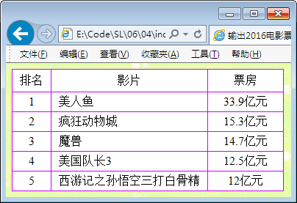
实例
将2016年电影票房排行榜前五名的影片名称和对应的影片票房分别定义在数组中，对影片票房进行降序排序，将排序后的影片排名、影片名称和票房输出在表格中。

Slide 40
获取某段数组元素
获取数组中的某段数组元素主要用slice()方法实现，slice()方法可从已有的数组中返回选定的元素。
语法格式
arrayObject.slice(start,end)
数组名称
规定从何处开始选取
规定从何处结束选取
返回值
返回截取后的数组元素，该方法返回的数据中不包括end索引
所对应的数据。

Slide 41
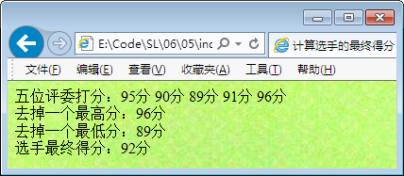
实例
某歌手参加歌唱比赛，五位评委分别给出的分数是95、90、89、91、96，要获得最终的得分需要去掉一个最高分和一个最低分，并计算剩余3个分数的平均分。试着计算出该选手的最终得分。

Slide 42
数组转换成字符串
将数组转换成字符串主要通过toString()、toLocaleString()和join()方法实现。
toString()方法
该方法可把数组转换为字符串，并返回结果。
语法格式
arrayObject.toString()
返回值
以字符串显示的数组对象。
数组名称
在转换成字符串后，数组中的各元素以逗号分隔。
var arr=new Array("a","b","c","d","e","f");
document.write(arr.toString());
输出
a,b,c,d,e,f

Slide 43

toLocaleString()方法
该方法将数组转换成本地字符串，并返回结果。
语法格式
arrayObject.toLocaleString()
返回值
以本地格式的字符串
显示的数组对象。
数组名称
该方法首先调用每个数组元素的toLocaleString()方法，然后使用地区特定的分隔符把生成的字符串连接起来，形成一个字符串。
var arr=new Array("a","b","c","d","e","f");
document.write(arr.toLocaleString());
输出
a，b，c，d，e，f

Slide 44
join()方法
该方法将数组中的所有元素放入一个字符串中。
语法格式
arrayObject.join(separator)
数组名称
指定要使用的分隔符
返回值
返回一个字符串。该字符串是把数组中的每个元素转换为字符串，然后把这些字符串用指定的分隔符连接起来。
var arr=new Array("a","b","c","d","e","f");
document.write(arr.join("#"));
输出
a#b#c#d#e#f

Slide 45

总结
数组介绍
定义数组
数组
操作数组元素
数组的属性
数组的方法

Slide 46


